Slide 1
Государственное бюджетное общеобразовательное учреждение Республиканское специальное (коррекционное) школа- интернат VI- вида для детей с нарушениями опорно- двигательного аппарата г. Ак- Довурак
Портфолио
учителя музыки
Ооржак Алена Кан- ооловна

Slide 2
Содержание
Титульный лист
Общие сведения о педагоге
Результаты педагогической деятельности
Научно- методическая деятельность
Внеурочная деятельность по предмету
Учебно- материальная база

Slide 3
2. Визитная карточка

Slide 4
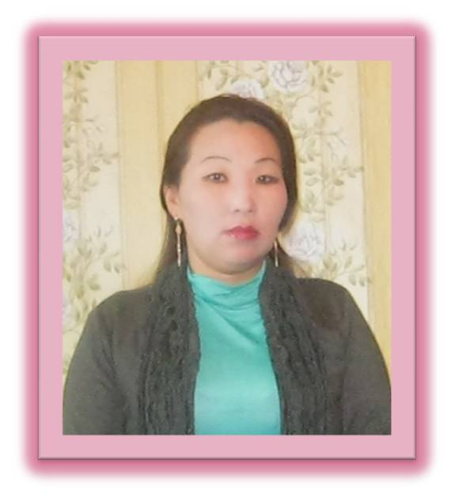
Общие сведения
Ф.И.О. Ооржак Алена Кан- ооловна
Год рождения: 20 ноября 1978 г.
Профессиональное образование: АПУ г. Ак- Довурак 2006 год.
Специальность: Музыкальный руководитель. Учитель музыки
Должность: учитель музыки и ритмики
Стаж работы: 8 лет
Категория: соответствие занимаемой должности 2013году

Slide 5
3. Результаты педагогической деятельности

Slide 6
5. Внеурочная деятельность по предмету

Slide 7
4. Научно- методическая деятельность

Slide 8
6. Учебно- материальная база

